Slide 1
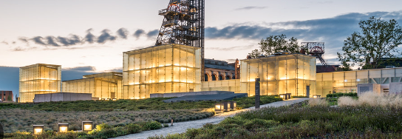
Katowice, Poljska
Prof. dr. sc. Ivana Batarelo Kokić

Slide 2
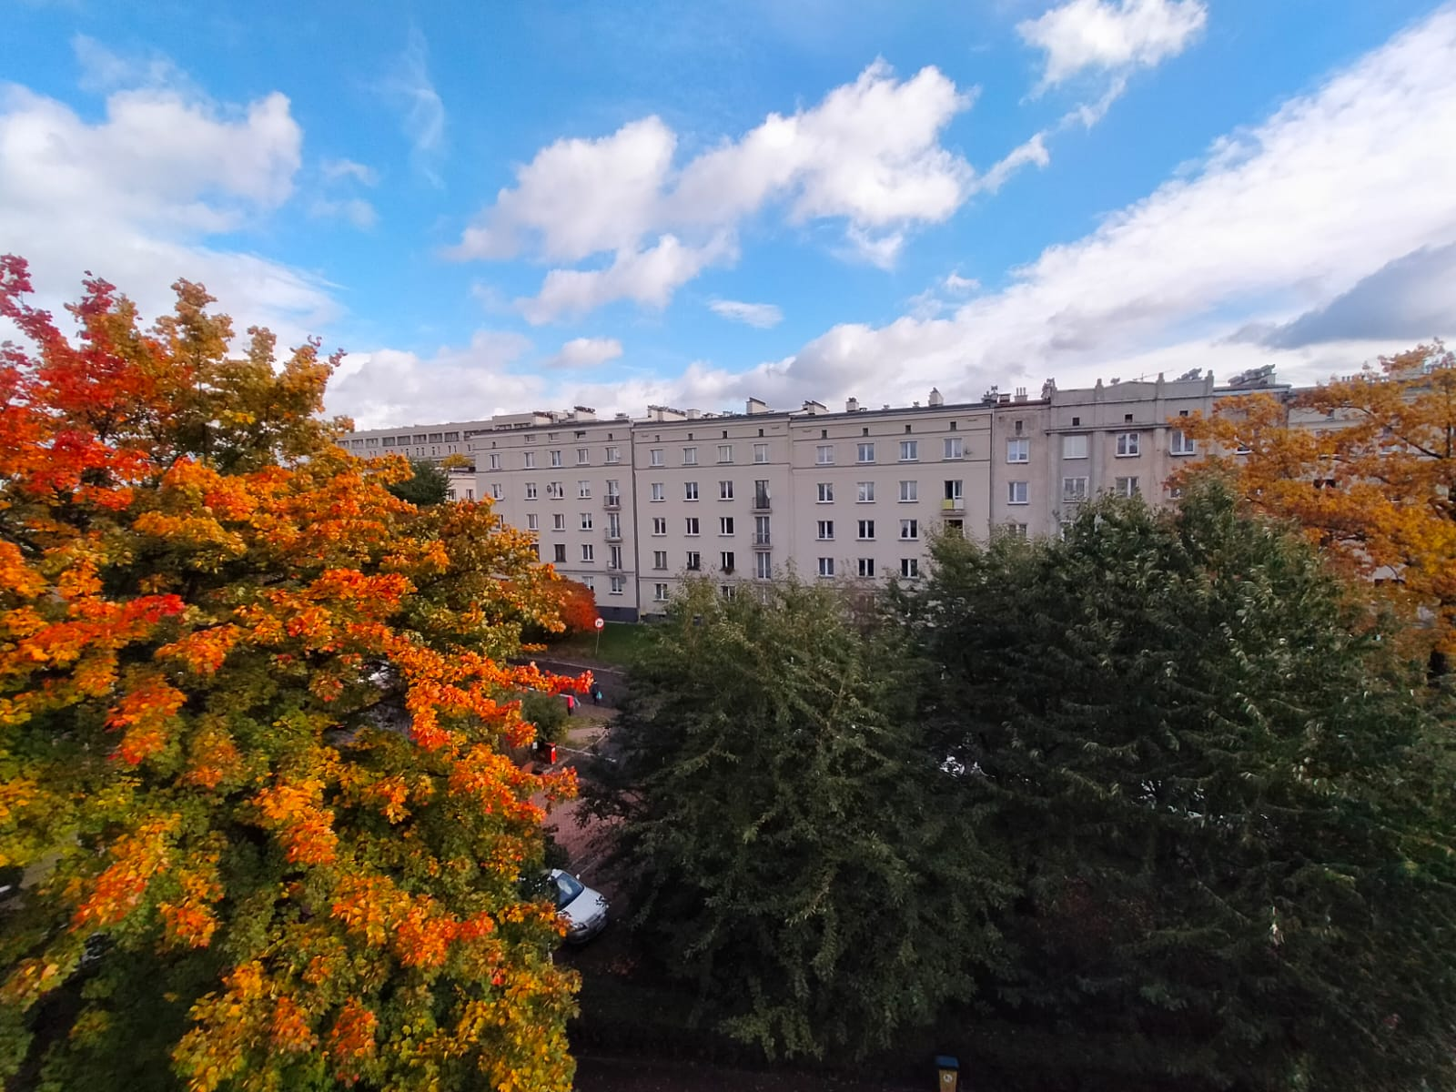
Prihvatna ustanova
Naziv ustanove: UNIWERSYTET SLASKI, Instytut Pedagogiki Wydziału Nauk Społecznych, Katowice, Poljska.
Razdoblje mobilnosti: 22. – 28. listopada 2023.
Vrsta mobilnosti: Staff mobility for training
Ime domaćina: prof. dr. sc. Monika Frania

Slide 3
Sadržaj mobilnosti
Supervizija mentoriranja i provedbe studentskih istraživanja.
Planiranje buduće Erasmus+ suradnje.
Promatranje organizacijskog ustroja ustanove.
Razmjena iskustava o provedbi i organizaciji visokoškolskih programa.

Slide 4
Iskustvo s mobilnosti
ugodan radni ambijent;
analiza dosadašnjih i planiranje budućih suradnji;
upoznavanje nastavnika i istraživača s Instituta za pedagogiju i društvene znanosti;
prilika za komunikaciju sa studentima;
razmjena istraživačkih iskustava i interesa;
razmjena iskustva o načinima provođenja nastave i satnici nastavnika;
razmjena iskustava o ustroju studija pedagogije i ustroju nastavničkih studija;
sastanak s prof. dr hab. Alinom Budniak, zamjenicom prodekana za područje: art terapija, pedagogija, specijalna pedagogija, predškolska i rana školska pedagogija
radni sastanak s prof. dr. sc. Maciejem Bernasiewiczem, prodekanom za područje: art terapija, pedagogija, specijalna pedagogija, predškolska i rana školska pedagogija

Slide 5
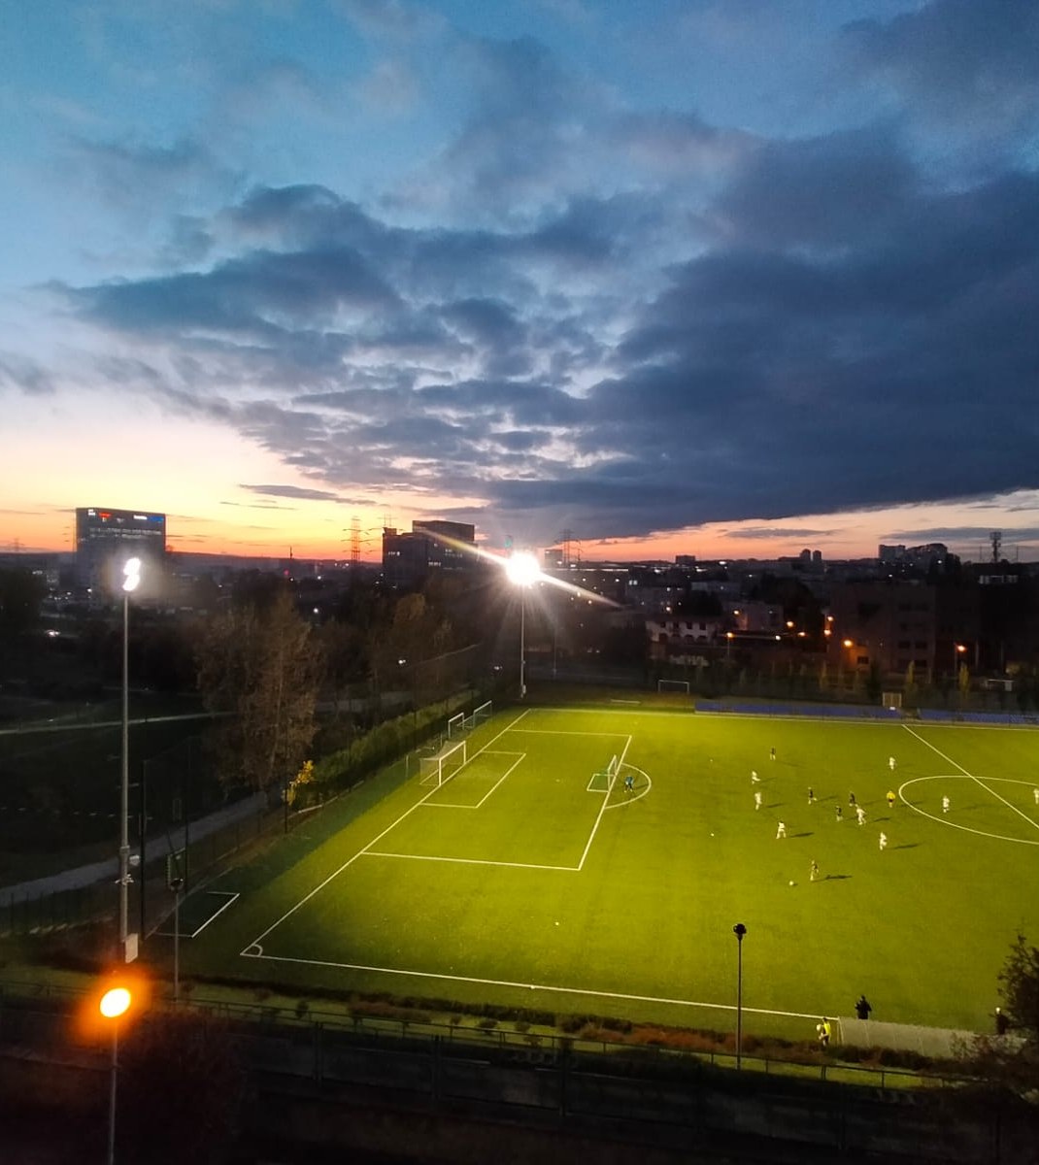
Preporuke
preporučuje se sudjelovati u Erasmus + mobilnosti s ciljem jačanja kompetencija i širenja mreže profesionalnih kontakata;
potrebno se na vrijeme informirati o smještaju;
biti spreman/spremna na potpunu fleksibilnost tijekom trajanja mobilnosti u pogledu sudjeovanja u dodatnim aktivnostima u prihvatnoj ustanovi.

